Slide 1

8.1 指针是什么
8.2 指针变量
8.3 通过指针引用数组
8.4 通过指针引用字符串
*8.5 指向函数的指针
*8.6 返回指针值的函数
*8.7 指针数组和多重指针
*8.8 动态内存分配与指向它的指针变量
8.9 有关指针的小结
习题

Slide 2
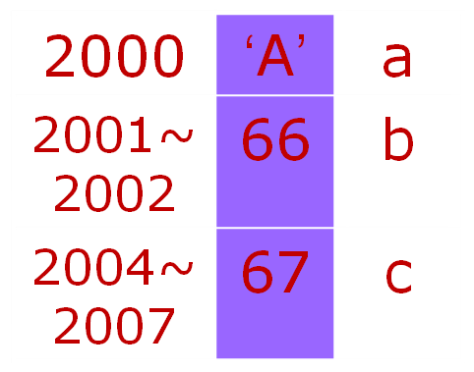
8.1 什么是指针
计算机内存是以字节为单位的存储空间。内存的每一个字节都有一个唯一的编号，这个编号就称为地址。
指针：
1、定义一个变量，系统就根据变量存储类型和数据类型，在相应的存储区分配一定数量的内存字节来存放这个变量值。
2、在编译系统中有一个变量名与地址对应表，把这个变量名与这几个内存字节中最低字节的地址对应。这个地址就是这个变量的指针。
例如，若有下面的变量定义：
char a=‘A’;
int b=66;
long c=67;
系统为a,b和c分配1个、2个和4个
字节的存储单元，此时变量存储单元
的第一个字节的地址是该变量的地址

Slide 3
程序对变量的存、取操作(即变量的引用)，实际上是对变量所在存储空间进行写入或取出数据。
引用变量的两种方式：
“直接引用”方式：通过变量名来引用变量的方式。由系统自动完成变量名与其存储地址之间的转换，实现对变量引用。
例如：b=66，y=i+j
“间接引用”的方式 ：通过变量的指针来引用变量。一个变量的地址称为该变量的指针。用来存放一个指针的变量称为指针变量。当指针变量值为某变量的地址时，可以说指针变量指向该变量。通过存放变量地址的这个指针变量来完成对变量值的存取，即为“间接引用”。
指针变量a
&b
12
变量b

Slide 4
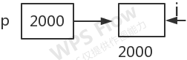
8.2 指针变量
8.2.1使用指针变量的例子
例：通过指针变量访问整型变量
#include <stdio.h>
void main()
{
int i,*p;
i=3;
p=&i;
printf("i的值=%d p所指的值%d\n",i,*p);
printf("i的地址为%X p的值为%X\n",&i,p);
}
3

Slide 5
8.2.2、定义指针变量
定义指针变量的一般形式：类型名 *指针变量名；
说明:
①定义时变量前面的“*”是一个说明符，用来说明该变量是指针变量，这个“*”是不能省略的但它不是变量名的一部分。
②指针变量的类型是指它所能指向的变量的数据类型即指针的类型。
变量的指针有两个含义：
(a)纯地址----表示存在哪儿了
(b)存储的数据类型----表示存储的是什么类型的数据
③指针的类型表示方法:整型数据的指针表示为int *,读作int的指针，同样float *,char *┈等
一个指针变量只能指向同一类型的变量。
变量的地址只能放在与变量同类型的指针变量中。
□不能将一个整型数赋值给一个指针变量。

Slide 6
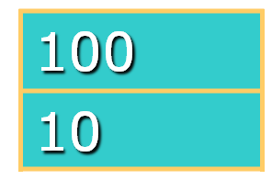
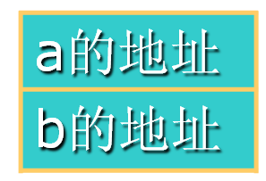
8.2.3、指针变量的引用
指针变量引用3种情况：
（1）给指针变量赋值，即使指针变量指向一个变量。
（2）通过指针变量访问所指向的变量
（3）引用指针变量的值，即存储的地址值
运算符：
⑴ & 取地址运算符
⑵ * 指针运算符
优先级相同（第2优先级），结合性，自右自左
例：使一个指针变量指向一个变量：
①先一个定义变量和一个指针变量. 再赋值。 int n，*p;p=&n;
②指针变量也允许在定义时进行初始化。 例：int i,j， *p=&i,*q=&j;
例8.2 输入a和b的两个
整数，按先大后小输出，a和b
#include <stdio.h>
void main()
{ int a,b,*p1,*p2,*p;
a=100;b=10; p1=&a;p2=&b;
printf("%d,%d\n",a,b);
if(a<b)
{p=p1;p1=p2;p2=p;}
printf("%d,%d\n",*p1,*p2);
}
a
p1
b
p2
p

Slide 7
对&与*的说明
如果有：p=&a;
1、&*p的含义
2、*&a的含义
3、(*p)++
4、*p++
注意：
1、指针变量是用来存放地址的，不要给指针变量赋常数值。下列写法是不合法的。：
int *p; p=1000;
2、指针变量没有指向确定地址前，不要对它所指的对象赋值。例如：
int *p,a=5; *p=a;
3、应该在p指向一个确定的变量后，再进行赋值，如
int *p,a=5,b; p=&b; *p=a;

Slide 8
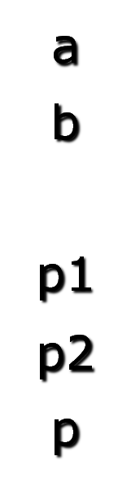
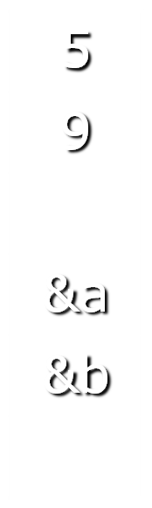
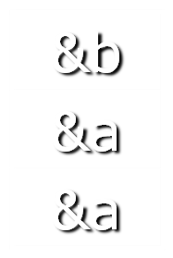
举例：输入两个整数按由大到小的顺序输出
#include <stdio.h>
#include <string.h>
void main()
{ int *p1,*p2,*p,a,b;
scanf("%d %d",&a,&b);
p1=&a;p2=&b;
if(a<b)
{p=p1;p1=p2;p2=p;}
printf("a=%d,b=%d\n",a,b);
printf("%d,%d\n",*p1,*p2);
}

Slide 9
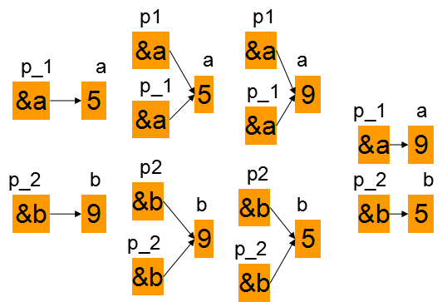
8.2.4、指针变量作函数参数
指针变量作函数参数时是将变量的地址传送到另一个函数中。此时形参从实参获得了变量的地址，即形参和实参指向同一个变量，当形参指向的变量发生变化时，实参指向的变量也随之变化。
因此通过指针变量作函数参数，无需返回值和全局变量，主调函数就可以使用被调函数改变的值。
#include <stdio.h>
#include <string.h>
void swap(int *p1,int *p2)
{ int t;
t=*p1;*p1=*p2;*p2=t;
}
void main()
{ int a,b,*p_1,*p_2;
scanf("%d %d",&a,&b);
p_1=&a;p_2=&b;
if(a<b)swap(p_1,p_2);
printf("%d,%d",a,b);
}

Slide 10
通过函数调用得到n个改变的值的方法：
①在主调函数中设n个变量和n个指针变量,并使这n个指针变量分别指向这n个变量
②设计一个函数，有n个指针形参。
③然后主调函数调用这个函数，以这n个指针变量作实参
被调函数通过形参指针变量接收这n个变量的地址,在这个函数执行过程中改变指针变量指向的变量的值
然后主调函数中就可以使用这些值了。但不能通过改变指针形参的值而使指针实参的值改变。

Slide 11
8.3 通过指针引用数组
8.3.1、数组元素的指针：
数组及其元素同样占有存储单元，都有相应的地址。因此指针变量可以指向数组，也可以指向数组元素
数组的指针：指数组的起始地址
数组元素的指针：指数组元素的地址。
C语言规定：数组名代表数组首元素的地址。
例：（1）int str[10]，*p;p=&str[0]<=>p=str;
（2）str,&str不是同一类型的指针

Slide 12
8.3.2 在引用数组元素时指针的运算,
设：int a[10],*p;p=&a[5];
1、C规定，如果指针变量p已经指向数组的某一元素，则p+1指向数组的下一个元素。p+1的值为：p+1×d d为指针变量的类型所占的字节数。
2、同理，p-1,指向同一数组中的上一个元素
3、p+i,p-i,指向同一数组中当前指向元素的下(上)第i个元素，
如:p=a,则p+i,指向a[i]元素，则*(p+i),或*(a+i),与a[i]相同。
4、p2,p1指向同一个数组的元素，则
a、p2-p1,是p1到p2数组元素个数-1
b、p2+p1无实际意义

Slide 13
8.3.3、通过指针引用数组元素
引用数组元素的两种方法
（1）下标法
（2）指针法
void main()
{ int a[10],*p=a,i;
for(i=0;i<10;i++)
scanf(“%d”,p+i);
for(i=0;i<10;i++)
printf(“%d”,*(p+i));
｝
int a[10],*p=a;
下标法：a[0],a[i],p[0],p[i];
指针法：*p,*(p+i)或*(a+i)
①p+i和a+i都表示a[i]的地址。&a[i]
② *(p+i)和*(a+i)都是p+i和a+i所指向的数组元素 。a[i]
③指向数组的指针变量也可以带下标: p[i] [ ]是变址运算符
运算p++可以，但a++不行
例：数组元素的不同引用方法例
例：数组元素的不同引用方法例
void main()
{ int a[10],*p=a,i;
for(i=0;i<10;i++)
scanf(“%d”,p++);
p=a;
for(i=0;i<10;i++)
printf(“%d”,*p++);
｝
void main()
{ int a[10],i;
for(i=0;i<10;i++)
canf(“%d”,&a[i]);
for(i=0;i<10;i++)
printf(“%d”,a[i]);
｝
void main()
{ int a[10],*p=a,i;
for(i=0;i<10;i++)
scanf(“%d”,&p[i]);
for(i=0;i<10;i++)
printf(“%d”,p[i]);
｝

Slide 14
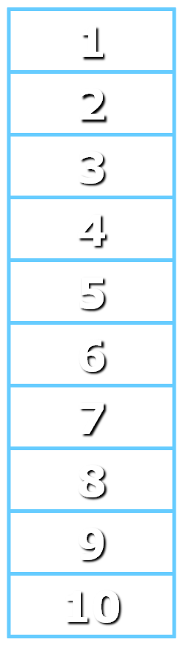
指针变量引用数组使用说明
如有：int a[10],*p=a;
①可以使用p++,a是数组名不能用a++。
因为a是数组名，代表数组首地址的常量，它自身的值是不能改变的。而p是指针变量可以实现自身值的改变。
②注意指针变量的当前值。
③不做越界检查。int a[10]; *(a+11),*(p+10)
④指针变量的运算的含义：
p++,*p++,*(++p),(*p)++
*(p－－)→a[i－－]
*(＋＋p)→a[＋＋i]
*(－－p)→a[－－i]
*(p＋＋)→a[i＋＋]
例：分析程序运行结果
#include <stdio.h>
void main()
{ int *p,i,a[10];
p=a;
for(i=0;i<10;i++)
*(p++)=i+1;
for(i=0;i<10;i++,p++)
printf("%d ",*p);
}

Slide 15
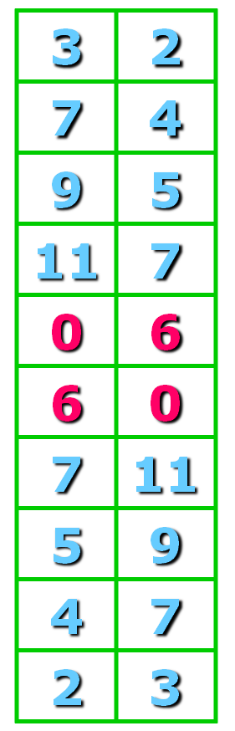
8.3.4 用数组名作函数参数
实参为数组名，传递的是数组的首地址。形参既可以是数组名也可是指针变量，实参也可为指针变量，类型一致即可。
例10.7 将数组a中n个整数按相反顺序存放
0 n-1
1 (n-1)-1
2 (n-1)-2
i (n-1)-i
i=(n-1)/2
#include <stdio.h>
void inv(int x[ ],int n)
{ int t,i,m=(n-1)/2;
for (i=0;i<=m;i++)
{
t=x[i];
x[i]=x[n-1-i];
x[n-1-i]=t;
}
}
void inv(int *x,int n)
{ int *p,t,*i,*j;
int m=(n-1)/2;
j=x+n-1;
p=x+m;
for (i=x;i<=p;i++,j--)
{ t=*i;*i=*j;*j=t; }
}
void main()
{ int i,a[10]={3,7,9,11,0,6,7,5,4,2};
inv(a,10);
for(i=0;i<10;i++)
printf("%d,",a[i]);}

Slide 16
总 结
传送地址：
int a[10],*p=a;
实参 | 形参
数组名 f(a) | 数组名 f(int x[])
数组名 f(a) | 指针变量 f(int *p)
指针变量 f(p) | 数组名 f(int x[])
指针变量 f(p) | 指针变量 f(int *p)

Slide 17
用选择法对10个整数排序(小→大)
void sort(int x[ ],int n)
{ int i,j,t;
for(i=0;i<=n-2;i++)
for(j=i+1;j<=n-1;j++)
if(x[j]>x[i])
{t=x[i];x[i]=x[j];x[j]=t;}
}
void sort(int x[ ],int n)
{ int i,j,t;
for(i=0;i<=n-2;i++)
{k=i;
for(j=i+1;j<=n-1;j++)
if(x[k]>x[j]) k=j;
if(k!=i)
{t=x[i];x[i]=x[k];x[k]=t;}
}
sort(int *x,int n)
{ int i,j,k,t;
for(i=0;i<=n-2;i++)
{ k=i;
for(j=i+1;j<=n-1;j++)
if(*(x+k)>*(x+j))
k=j;
if (k!=i)
{t=*(x+i);*(x+i)=*(x+k);*(x+k)=t;}
}
}

Slide 18
已知一个一维数组a[10]中有10个数，求出第m个数到第n个数的和。其中m,n由键盘输入。
#include <stdio.h>
int sum(int *q,int n)
{int i,s=0;
for (i=0;i<n;i++,q++)
s+=*q;
return s;
}
void main()
{int m,n;
int a[10]={1,2,3,4,5,6,7,8,9,10},*p;
printf("Please input m and n(m<n<10):\n");
scanf("%d,%d",&m,&n);
p=a+m-1;
printf("%d\n",sum(p,n-m+1));
}
#include <stdio.h>
int sum(int *q,int m,int n)
{int i,s=0;
for (i=m-1;i<n;i++)
s+=*(q+i);
return(s);
}
void main()
{int m,n;
int a[10]={1,2,3,4,5,6,7,8,9,10},*p;
printf("Please input m and n (m<n<10)\n");
scanf("%d,%d",&m,&n);
p=a;
printf("%d\n",sum(p,m,n));
}

Slide 19
8.4 通过指针引用字符串
8.4.1、字符串的表示形式
⑴用字符数组存放一个字符串.
char str[ ]=“I love China!”;
⑵用字符指针指向一个字符串.
char *lpstr=“I love China!”;
也可以写为：
char *lpstr;
lpstr=“I love China!”;
例：输出字符串“I like C”
#include <stdio.h>
int main()
{ char string[]="I like C";
char *ptstring="I like C";
printf("%s\n",string);
}
输出：I like C
I like C
C语言对字符串常量是按字符数组处理的.通过字符数组名和字符指针变量可以输出一个字符串,但对数值型数组不能使用数组名输出其元素.
对字符串中字符的存取可以用下标法也可用指针法.
一个字符指针变量只能指向一个字符型数据，不能同时指向多个字符数据，更不能把字符串全部放到指针变量中。写成如下形式的定义语句是错误的。
char *string; *string=“I love China”;

Slide 20
例 将字符串a复制给字符串b，输出b字符串
main()
{ char a[ ]=“I am a boy.”,b[20];
int i;
for (i=0;*(a+i)!=‘\0’;i++)
*(b+i)=*(a+i);
*(b+i)=‘\0’;
printf(“%s\n”,a);
printf(“%s\n”,b);
}
main()
{ char a[ ]=“I am a boy.”,b[20],*p1,*p2;
for (p1=a,p2=b;*p1!=‘\0’;p1++,p2++)
*p2=*p1;
*p2=‘\0’;
printf(“%s\n”,a);
printf(“%s\n”,b);
}

Slide 21
例、将字符串p2连接到字符串p1
main()
{ char *p1,*p2;str1[30]=“Beijing”,str2[10]=“China”;
for (p1=str1;*p1!=‘\0’;p1++);
for (p2=str2;*str2!=‘\0’;)
*p1++=*p2++;
*p1=‘\0’;
printf(“%s\n”,str1);
}

Slide 22
8.4.2、字符串指针作函数参数
将字符串从一个函数传递到另一个函数
①用字符数组名作为函数参数
②用指向字符串的指针变量作为函数实参
③用字符指针变量作形参和实参
传递的是地址值

Slide 23
①用字符数组作为函数实参
复制字符串
void copy_string(char from[ ],char to[ ])
{ int i=0;
while(from[i]!=‘\0’)
{ to[i]=from[i];i++;}
to[i]=‘\0’;
}
main()
{ char a[ ]=“I am a teacher.”;
char b[ ]=“you are a student.”;
printf(“a=%s\nb=%s\n”,a,b);
copy_string(a,b);
printf(“a=%s\nb=%s\n”,a,b);
}

Slide 24
②用指向字符串的指针变量作为函数实参
复制字符串
void copy_string(char from[ ],char to[ ])
{ int i=0;
while(from[i]!=‘\0’)
{ to[i]=from[i];i++;}
to[i]=‘\0’;
}
void main()
{ char *a=“I am a teacher.”;
char *b=“you are a student.”;
copy_string(a,b);
printf(“a=%s\nb=%s\n”,a,b);
}

Slide 25
③用指向字符串的指针变量作为函数参数
void copy_string(char *from,char *to)
{ for(;*from!=‘\0’;from++,to++)
*to=*from;
*to=‘\0’;}
void main()
{ char *a=“I am a teacher.”;
char *b=“you are a student.”;
copy_string(a,b);
printf(“a=%s\nb=%s\n”,a,b);
}

Slide 26

对copy_string函数的简化
void copy_string(char *from,char *to)
① { while((*to=*from)!=‘\0’) {to++;from++;} }
② { while((*to++=*from++)!=‘\0’) ;}
③ { while(*from!=‘\0’) *to++=*from++; *to=‘\0’;}
④ {while((*to++=*from++)!=‘\0’) ;}
⑤ {for(;(*to++=*from++)!=‘\0’) ;);}
⑥ void copy_string(char from[ ],char to[ ])
{char *p1,*p2;
p1=from;p2=to;
while((*p2++=*p1++)!=‘\0’); }

Slide 27
8.4.3、对使用字符指针变量和字符数组变量的讨论
①存储内容及存储单元分配大小：
字符数组存储大小由定义时下标数决定，一个字符占一个字节;
指针变量存放字符串的首地址。
②赋值方式：
字符数组:逐个元素赋值,不能整体赋值;str=“ABCDE”
指针变量:char *a; a=“ABCDE”;
③初始化含义：
字符数组:char str[10]=“abcde”;不等价于char str[10];str[ ]=“abcd”;
指针变量: char *a=“abcd” 等价于 char *a; a=“abcd”;
④改变变量的值：
字符数组变量名代表一个固定的值，不能改变;char str[ ]=“abcde”; str=str+3;错误的
指针变量可以改变;char *a=“abcde”;a=a+3; printf(“%s”,a);可以.
⑤数组元素值的改变：
字符数组变量中的元素值是可以改变的;
指针变量指向一个字符串常量时，不能修改其中的字符值;
⑥字符数组输入数值：
字符数组:char str[10];scanf(“%s”,str);可以.
指针变量:char *a; scanf(“%s”,a);很危险.
⑦可变输出函数的实现：用字符数组变量存储或指针变量指向一个格式字符串，可以用它代替printf函数中的格式字符串。

Slide 28
8.9 有关指针的小结
(1) 准确理解指针的含义
(2) 正确理解指针的类型
(3) 正确区别指针和指针变量
(4) 什么叫“指向”
(5) 指针对数组的操作
(6) 有关指针变量的归纳比较
(7) 正确理解指针的运算
(8) 正确理解指针变量的空值 p=NULL

Slide 29
8.9 有关指针的小结
一、有关指针的数据类型小结
定义 | 类型表示 | 含义
int i; | int | 定义整型变量i
int *p; | int * | 定义p为指向整型数据的指针变量
int a[5]; | int [5] | a为整型数组,它有5个元素
int *p[4]; | int *[4] | p为指针数组,由4个指向整型数据的指针元素组成
int (*p)[4]; | int(*)[4] | p为指向含4个元素的一维数组的指针变量
int f(); | int () | f为带回整型函数值的函数.
int *p(); | int *() | p为带回一个指针的函数,该指针指向整型数据.
int (*p)(); | int(*)() | p为指向函数的指针,该函数返回一个整数值.
int **p; void *p; | int ** void * | p是一个指针变量,它指向一个指向整数的指针变量 p是一个指针变量，基类型为void(空类型)

Slide 30
二、指针运算小结
①指针变量加减p+i的值:p+i*d
②指针变量赋值
③指针变量可以为空.
p=NULL表示p不指向任何变量
stdio.h中有: #define NULL 0
④两个指针变量可以相减,不能相加.
⑤两个指针变量比较:当二者指向同一数组时才有意义。

Slide 31
1、用指针完成两个整数的输入、求和并输出结果
(参考P219例题)
2、定义数组存放10个浮点数据，用指针完成数值的输
入，并输出（参见p231-232例）
3、定义两个整数求和的函数，（用指针型做参数）
（参考p224例题)

